Slide 1
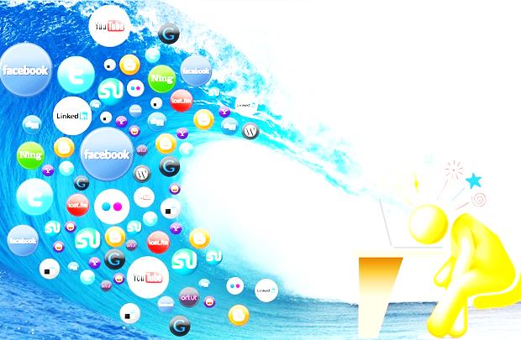


LIÊN ĐỘI TRƯỜNG THCS QUYẾT TIẾN
Chuyên đề
VĂN HÓA ỨNG XỬ TRÊN MẠNG XÃ HỘI

Slide 2

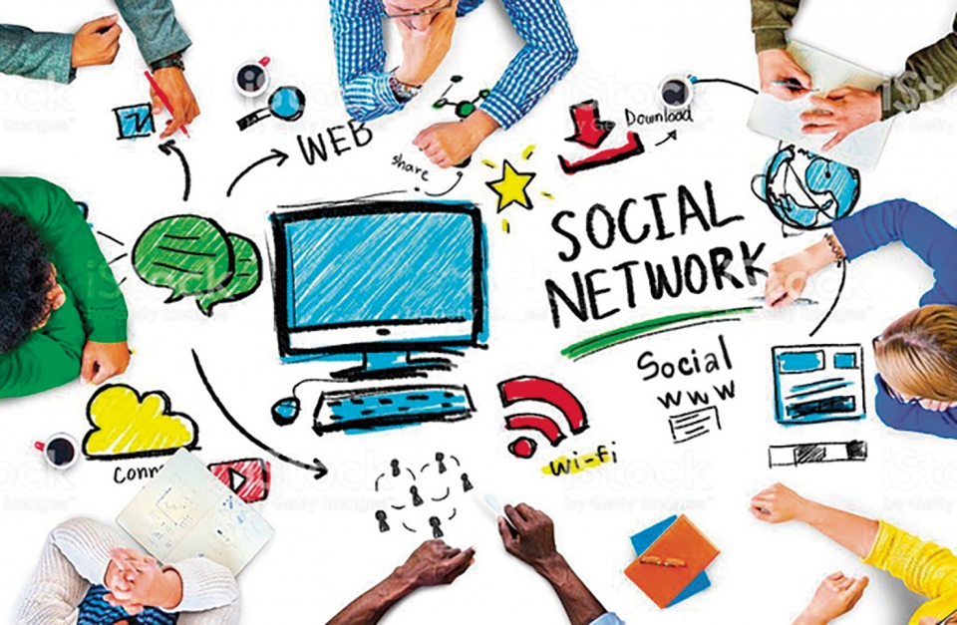
2. Văn hóa ứng xử trên mạng xã hội:
a. Mạng xã hội là gì?
Dịch vụ kết nối các thành viên cùng sở thích trên Internet lại với nhau.

Slide 3
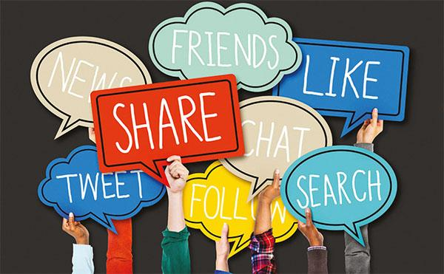
Có đầy đủ các tính năng thuận tiện

Slide 4
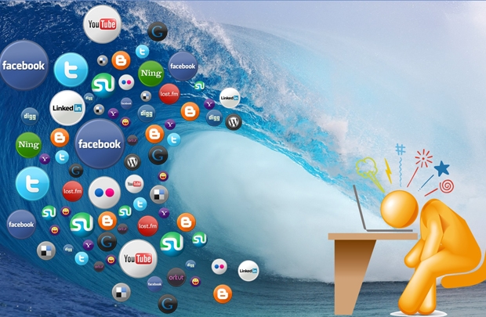
Có đến hàng trăm mạng xã hội khác nhau

Slide 5
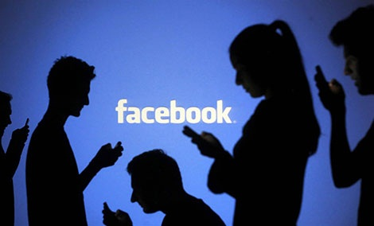
Facebook – 1 trong những công cụ truyền thông phổ biến nhất hiện nay; thu hút số lượng người tham gia và truy cập ngày một đông đảo.

Slide 6

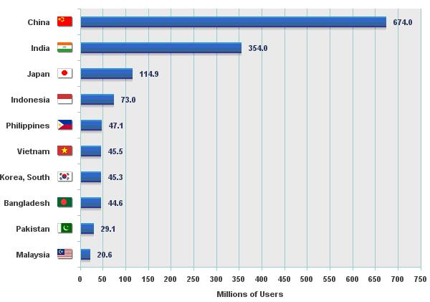
Đầu năm 2023, Việt Nam có 77,93 triệu người dùng Internet, chiếm 79,1% tổng dân số. Ngoài ra, số lượng người dùng mạng xã hội cũng đạt con số 70 triệu, tương đương với 71% tổng dân số. Tổng số kết nối di động đang hoạt động là 161,6 triệu, tương đương với 164,0% tổng dân số.
Mỗi tháng ở Việt Nam có 30 triệu người dùng Facebook, mỗi người dùng khoảng 2,5 giờ/ngày, cao hơn 13% so với mức sử dụng mạng xã hội trung bình trên toàn cầu.

Slide 7
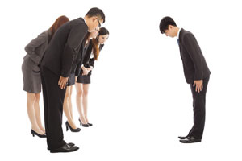
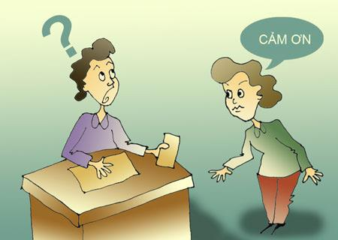
b. Thế nào là văn hóa ứng xử?
- Ứng xử - tiêu chuẩn khẳng định kiến thức.
- Là 1 biểu hiện của giao tiếp, cách con người phản ứng lại trước sự tác động của người khác với mình trong 1 tình huống nhất định.
- Được thể hiện cụ thể qua thái độ, hành vi, cử chỉ, cách nói năng của con người với cá nhân, tập thể xung quanh.

Slide 8
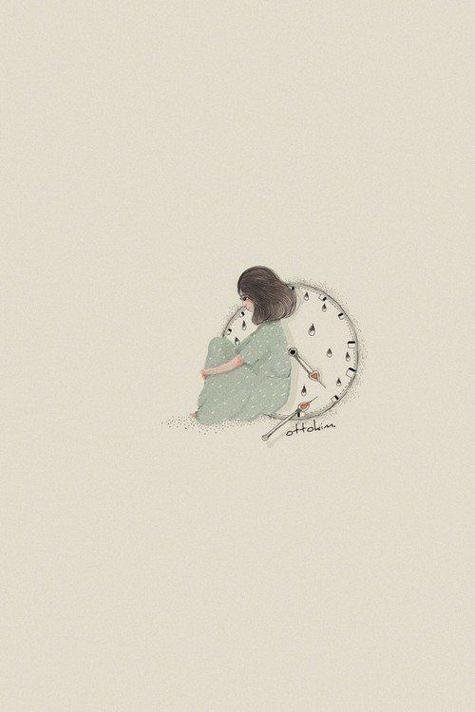
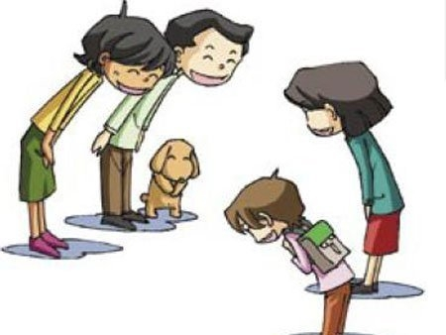
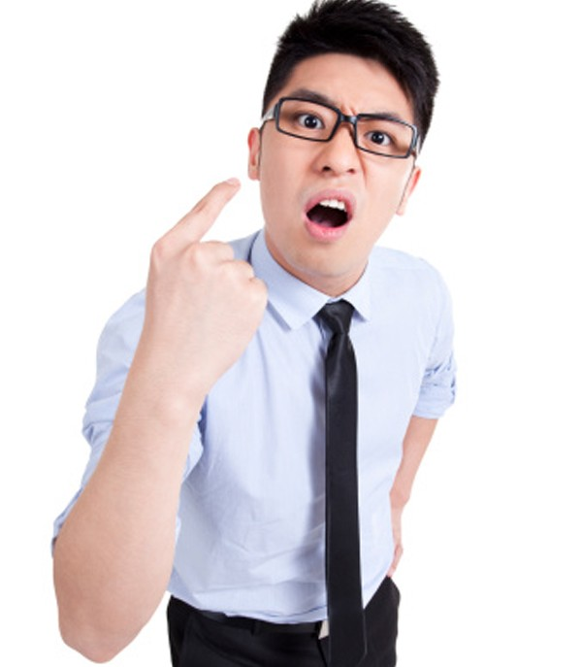
><
Ứng xử thông minh, khéo léo > < ứng xử thô lỗ, bất lịch sự

Slide 9

- Ứng xử còn biểu hiện bản thân là 1 con người phải phép, được giáo dục, có văn hóa.
- Thể hiện trí tuệ và nhân cách của 1 con người.
- Là chiếc chìa khóa để chúng ta tiếp xúc với xã hội, hòa đồng với những con người hiểu biết, văn minh, lịch sự.

Slide 10

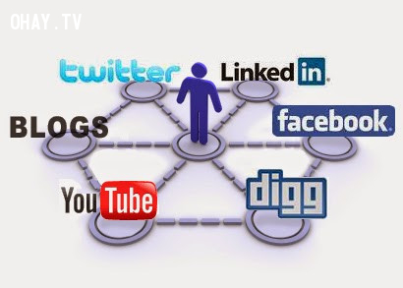
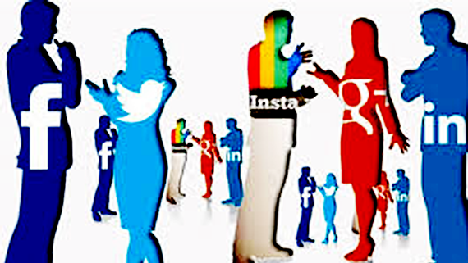
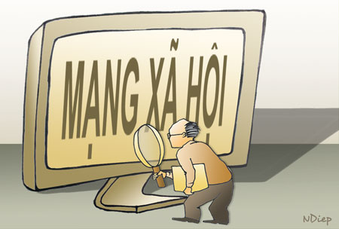
II/ LỢI ÍCH CỦA MẠNG XÃ HỘI:
- Dễ dàng kết nối
- Nắm bắt thông tin nhanh chóng
- Có quyển biểu đạt suy nghĩ, tiếng nói của mình

Slide 11

- Tính lan tỏa nhanh, mang tính “Hiệu ứng đám đông”
- Công cụ hữu hiệu trong việc truyền tải những thông điệp, thông tin đến hàng triệu người trên khắp hành tinh.
- 1 cuốn nhật kí sinh động ghi lại những cảm xúc, ấn tượng, tình cảm, sẻ chia trong cuộc đời thường nhật.

Slide 12
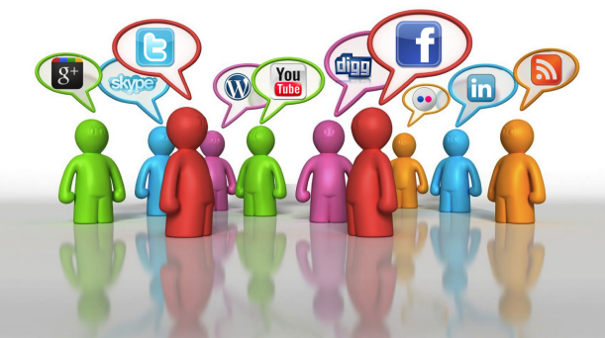
- 1 tiện ích, 1 mạng xã hội năng động liên tục mang đến cho người trẻ những trải nghiệm
- Giúp ta thỏa mãn nhu cầu lớn của con người như: chia sẻ bản thân, xây dựng hình ảnh cá nhân 1 cách dễ dàng

Slide 13
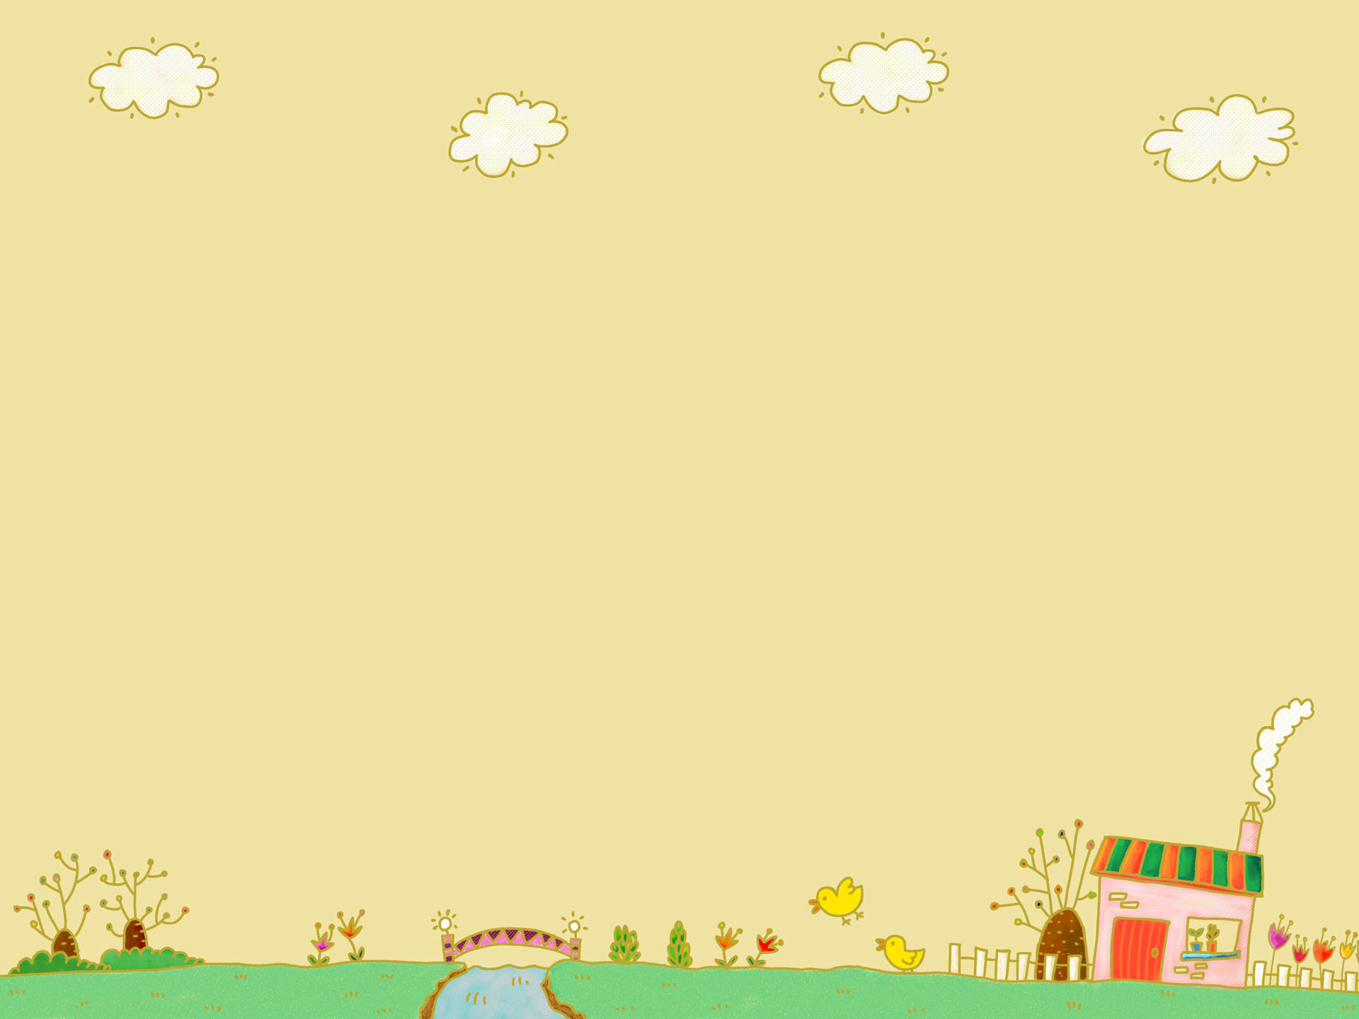
III. MẶT TRÁI THỰ TRẠNG SỬ DỤNG MẠNG XÃ HỘI HIỆN NAY
- Thực trạng hiện nay một bộ phận không nhỏ người sử dụng mạng xã hội có sự “Xuống cấp trong văn hóa ứng xử trên không gian mạng”
- Hiện nay ta đang phải đối mặt với 1 cuộc khủng hoảng về văn hóa ứng xử trên mạng xã hội.
Ví dụ: Facebook – 1 trang mạng đông đảo người đang sử dụng.
- Facebook chứa nhiều thông tin không được kiểm chứng, sai sự thật, thậm chí độc hại
=> Gây ảnh hưởng xấu đến chính trị, kinh tế, đạo đức, hay cả 1 quốc gia, tập thể, cá nhân
- Có những kẻ đã lợi dụng Facebook để bôi xấu chế độ, lãnh tụ, bôi nhọ, xúc phạm người khác

Slide 14

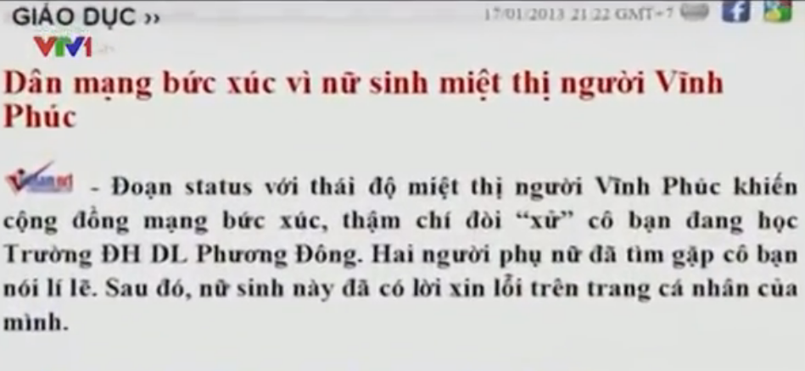
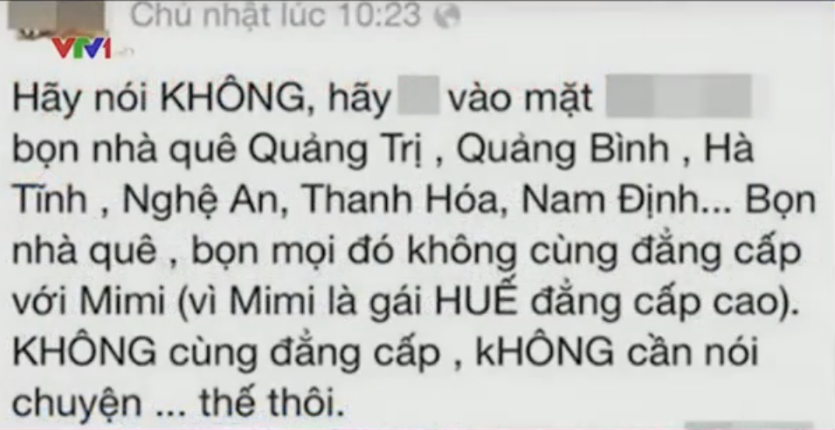
III/ Thực trạng và tác hại:
Hiện nay ta đang phải đối mặt với 1 cuộc khủng hoảng về văn hóa ứng xử trên mạng xã hội.
- Facebook chứa nhiều thông tin không được kiểm chứng, sai sự thật, thậm chí độc hại
=> Gây ảnh hưởng xấu đến chính trị, kinh tế, đạo đức, hay cả 1 quốc gia, tập thể, cá nhân
- Có những kẻ đã lợi dụng Facebook để bôi xấu chế độ, lãnh tụ, bôi nhọ, xúc phạm người khác

Slide 15
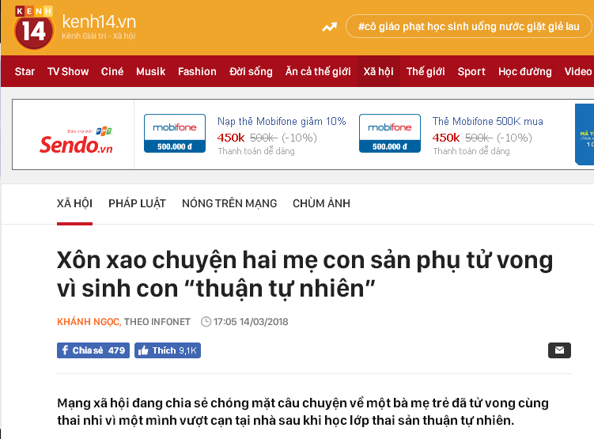
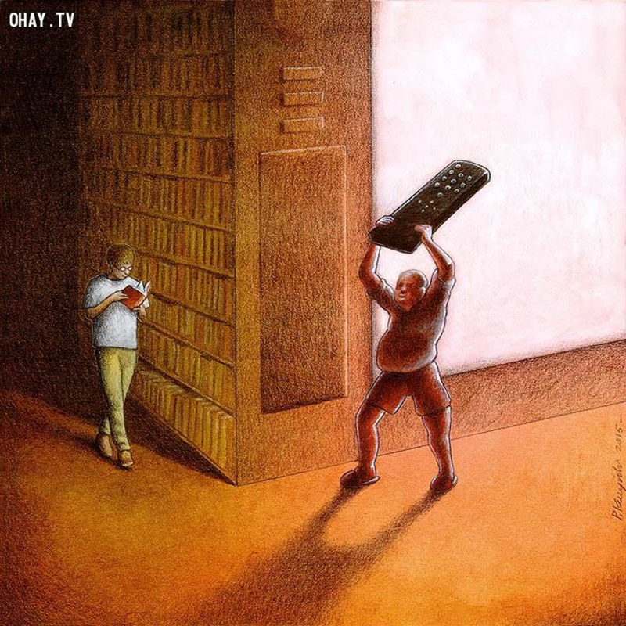
- Đăng các thông tin sai sự thật, thiếu trách nhiệm:
+ Sự việc 2 mẹ con sản phụ tử vong vì sinh con “thuận tự nhiên”
+ Những tờ báo lá cải hay quá nhiều thông tin nhiễu đang là những khối bê tông đóng băng bản chất của xã hội!
+ Nhiều người làm báo đã bóp méo sự thật nhằm tạo thêm lượt truy cập cho bài viết – cái “ác tâm” của nhà làm báo
=> Cần tránh xa những bài báo lá cải; điềm tĩnh, trí tuệ trước vô vàn luồng thông tin từ mạng xã hội
=>Thực trạng thiếu trách nhiệm từ những bài báo cùng với thông tin được đăng tải

Slide 16
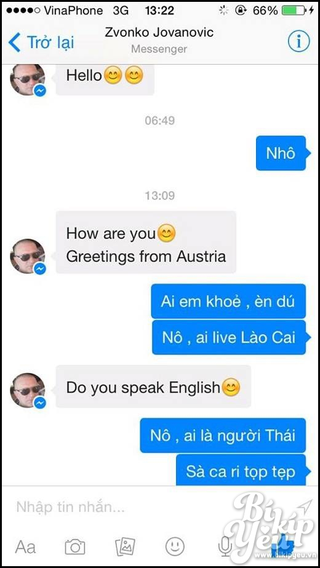
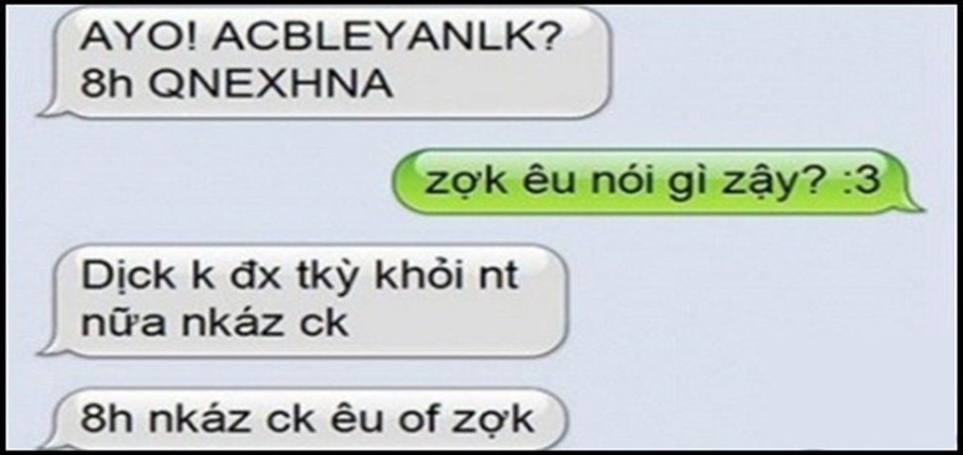
- Tung lên Facebook những ngôn ngữ tục tĩu, bẩn thỉu nhằm nói xấu, đả kích, thóa mạ người khác
- Hiện tượng xuyên tạc tiếng Việt (viết tắt, kí hiệu kì quặc, tùy tiện đưa vào văn bản những chữ z,f,w vốn không có trong hệ thống chữ cái tiếng việt) – làm mất đi sự trong sáng của tiếng Việt

Slide 17
- Nhảy vào Fb của những người nổi tiếng để cm những lời lẽ thô tục, khiếm nhã…
+ Bill Gates đăng tải bức ảnh chụp trụ điện dây nhợ chằng chịt ở Việt Nam .

Slide 18
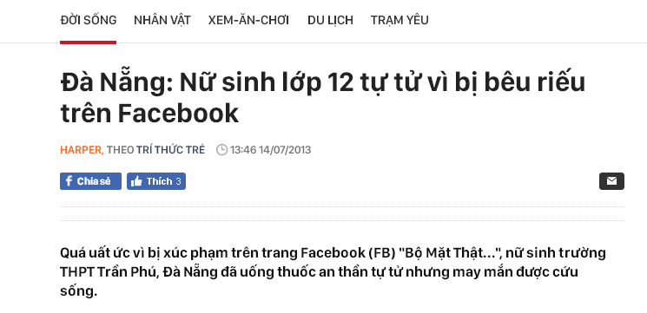
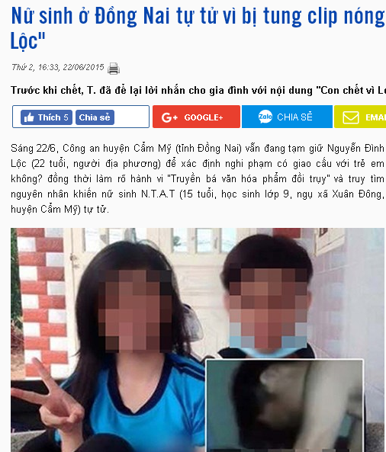
- Nhiều vụ việc đáng tiếc xảy ra: học sinh tự tử sau khi bị bạn bè bêu rếu trên Facebook, thanh niên đâm chết người vì bị hại bêu rếu người yêu trên Facebook
(Vụ việc cô bé 15 tuổi ở Đồng Nai bị người yêu cũ tung clip ân ái trên mạng xã hội đã phải uống thuốc diệt cỏ tự tử vì bị chỉ trích, soi mói cay độc từ cộng đồng mạng)
=> Không ít người hàng ngày có thói quen thích đùa cợt, chê bai ác ý trên mạng xã hội.

Slide 19
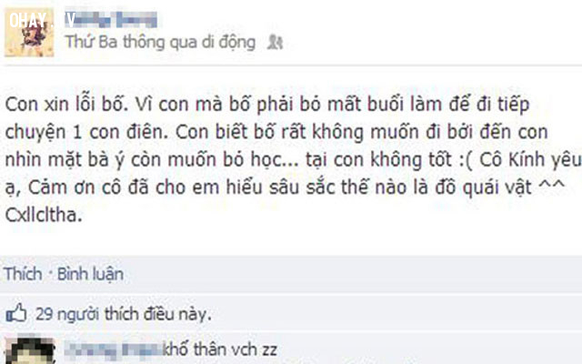
(Học sinh công khai công kích thầy cô trên facebook)
Câu đầu lưỡi của 1 bộ phận không nhỏ lại là “Có muốn bị đưa lên mạng không?” hay “muốn bị phốt không?”
=> Đám trẻ non nớt chưa trưởng thành dễ rơi vào những hoang tưởng vui buồn theo từng cơn “lên đồng” của 1 đám đông nông nổi.

Slide 20
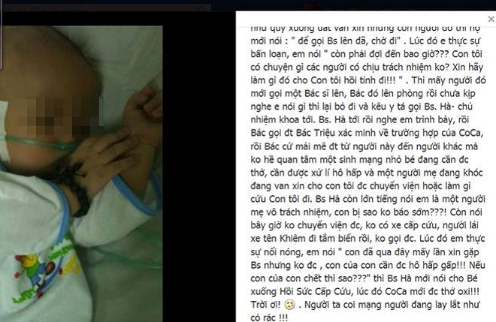
- Hành động của 1 người mẹ vô nhân tính có nick Facebook Mẹ Coca, tên thật là Nguyễn Trần Hoài Thắm (Đà Nẵng) đã lợi dụng bệnh hiểm nghèo của chính con mình – Coca (Hồ Nam) để trục lợi từ các nhà hảo tâm

Slide 21

Hiệu ứng đám đông có thể “giết chết” 1 con người

Slide 22
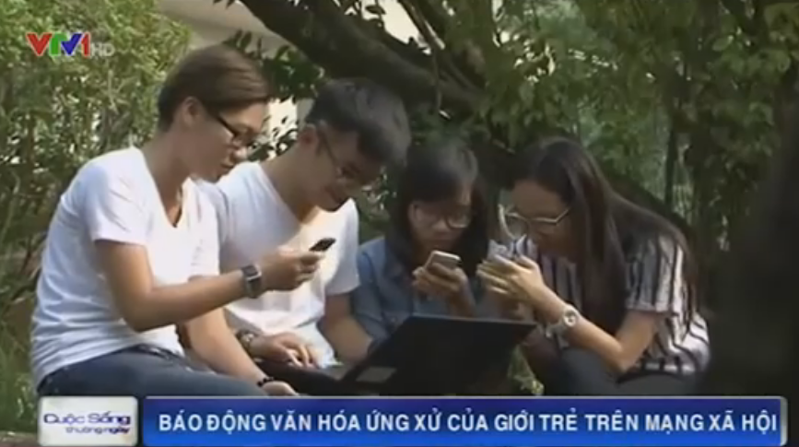
- Việc sử dụng mạng xã hội như 1 thói quen, cơm ăn, nước uống hằng ngày. Nhiều người like, chia sẻ 1 cách vô thức mà không cân nhắc hậu quả
- Anh nọ đánh cô nhân viên sân bay, 1 nóm học sinh nữ đánh nhau…Chúng ta like, chia sẻ tới tới tấp nhưng mục đích là gì thì chúng ta không biết

Slide 23
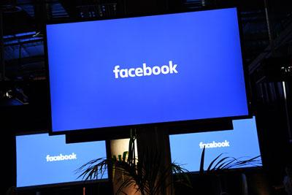
Ở 1 chừng mực nào đó, sự dễ dãi và tiện ích của công nghệ đang làm tha hóa con người
- Người Việt Nam hay dùng từ “chơi” thay vì “sử dụng” Facebook.
Mạng xã hội không phải là 1 trò chơi

Slide 24
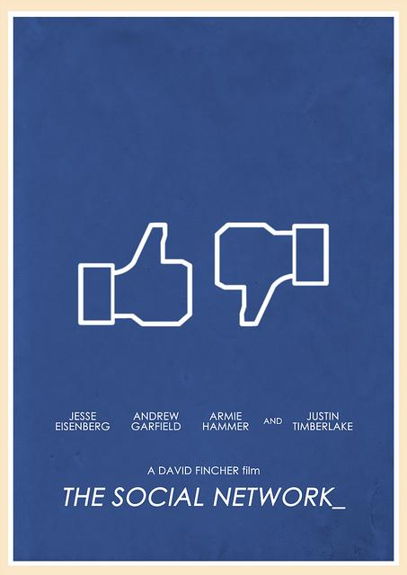
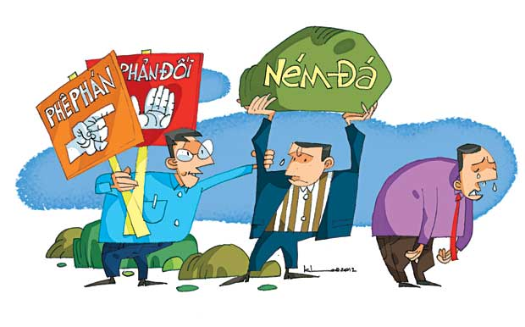
- 1 ngày trên mạng xã hội đập vào mắt chúng ta là vô vàn thông tin, từ đánh ghen, chửi bới đến các thông tin chính luận. Thói quen đầu tiên của ta là bấm like, phẫn nộ hay bay vào bình luận ngay tức thì

Slide 25
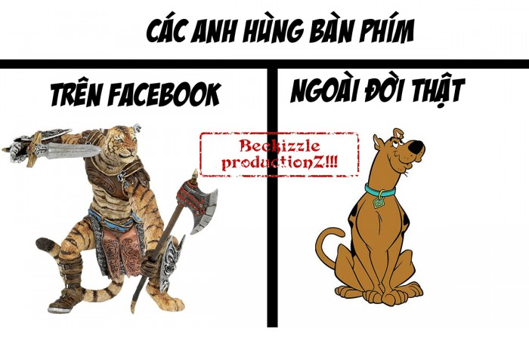
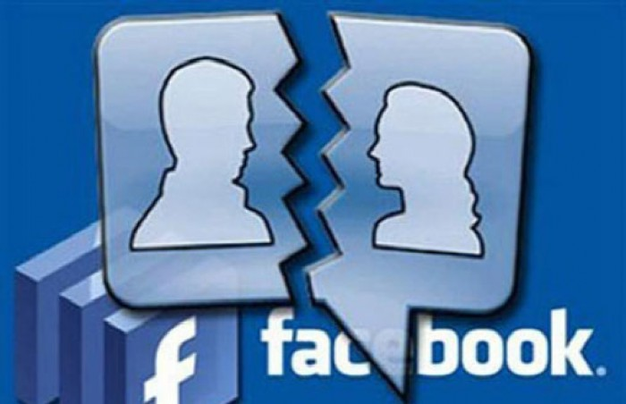
Trên mạng xã hội, chỉ cần ai đó mới chia tay người yêu, khóc lóc, buồn bã… Là theo phản xạ chúng ta nhảy vào bấm like, biểu lộ cảm xúc, bình luận khuyên nhủ
Trong khi ở ngoài đời thực, nếu thấy ai đó u sầu ta cũng bơ đi, chẳng thèm quan tâm đến

Slide 26


=> Nếu chúng ta đem cách ứng xử của mạng xã hội ra đời thực thì chúng ta sẽ thấy mình không khác gì những kẻ điên
=> Chúng ta cần có 1 quy tắc ứng xử chuẩn mực trên môi trường mạng xã hội

Slide 27
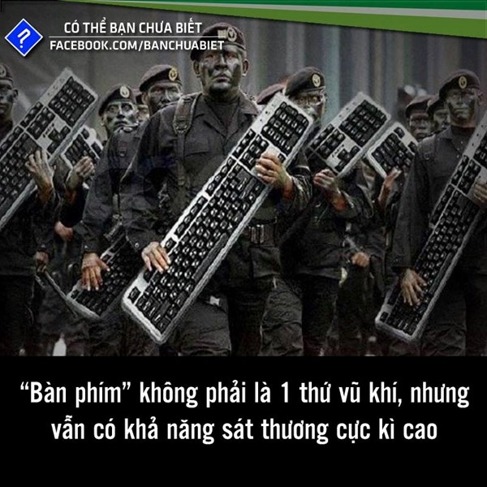
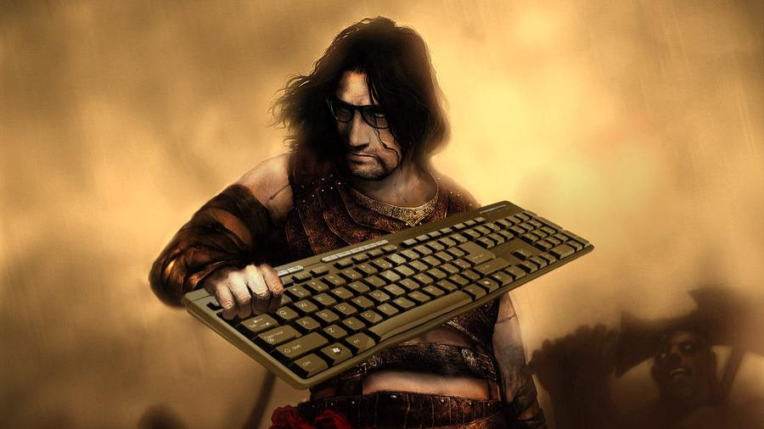
Thứ vũ khí nguy hiểm nhất bây giờ không phải là lao, không phải là kiếm, không phải là những cây súng, không phải là những quả bom nguyên tử mà chính là… bàn phím

Slide 28
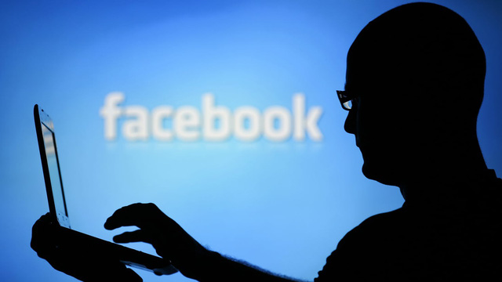

Anh hùng bàn phím – 1 bộ phận dân mạng “giấu mặt” sau màn hình máy tính, dùng lời lẽ, con chữ của mình để tranh cãi, phản biện, thậm chí… công kích, chửi bới người khác để “bộc lộ cá tính’’ của mình

Slide 29


Dù bản thân họ bình luận rằng lên án cái xấu nhưng tay thì vẫn like và chia sẻ kịch liệt
Xin đừng biến mạng xã hội thành những công cụ mang tính sát thương tâm lí

Slide 30
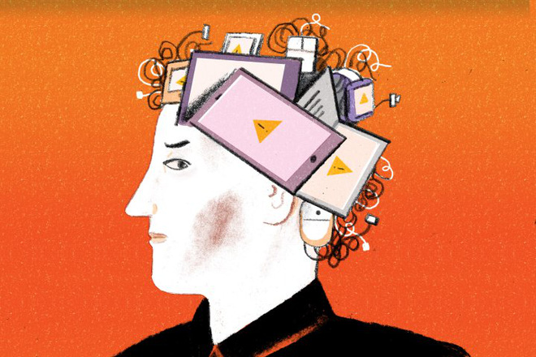
Làm thế nào để chúng ta điều khiền mạng xã hội chứ đừng để mạng xã hội điều khiển chúng ta?

Slide 31
IV. GIẢI PHÁP VÀ LỜI KHUYÊN:
a/ Phương hướng thực hiện:
- Người sử dụng mạng xã hội phải tôn trọng pháp luật
Không đưa thông tin bịa đặt, gây ảnh hưởng đến trật tự an toàn xã hội
Không đưa thông tin gây kích động bạo lực, phân biệt dân tộc, giới tính, tôn giáo, vùng miền.
Không sử dụng hình ảnh, thông tin cá nhân hay làm mất uy tín, danh dự của người khác. Người vi phạm có thể chịu sự chế tài của pháp luật

Slide 32
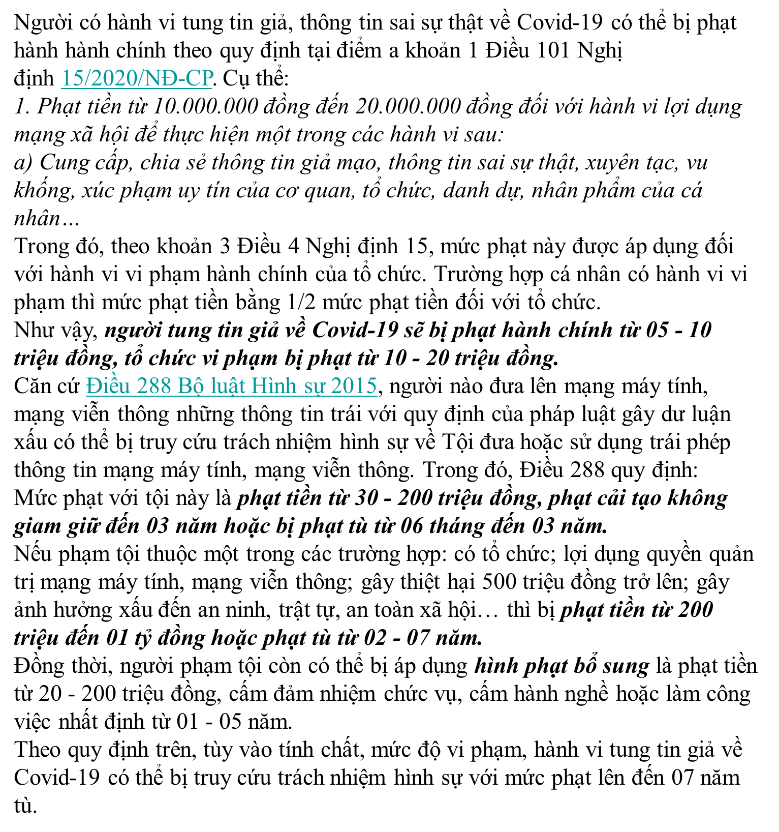

Slide 33
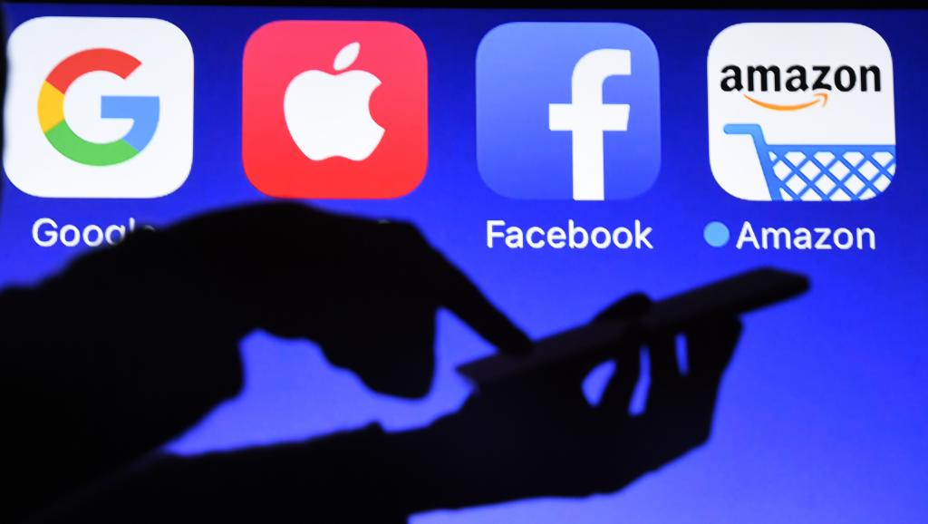
- Tuổi trẻ cần nhận thức rõ mặt lợi, hại của Facebook để không là tín đồ ngu muội mà là người sử dụng 1 cách thông minh, hiệu quả
- Thận trọng với những nội dung mình đưa lên, tuyệt đối không xúc phạm, làm ảnh hưởng xấu đến người khác
- Phải giữ gìn sự trong sáng của tiếng Việt, không nói tục, chửi bậy, viết tắt, viết ký hiệu, xuyên tạc, lạm dụng tiếng nước ngoài,…

Slide 34
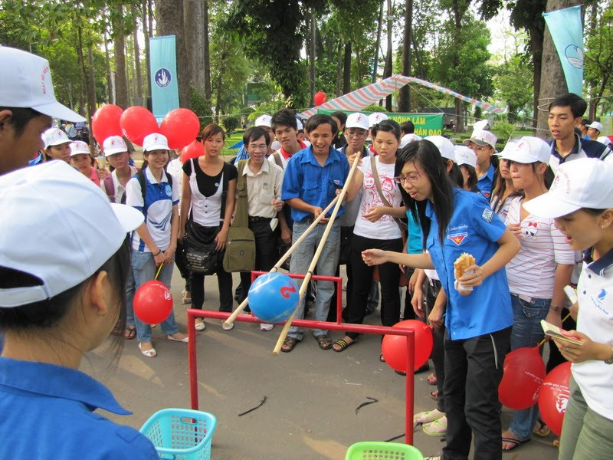
- Phải tỉnh táo nhận biết đúng sai, phải trái để tránh mọi cạm bẫy, không a dua theo tâm lí đám đông
- Biết lên tiếng và hãy học cách im lặng
- Nhà trường và xã hội cần tạo ra những sân chơi hấp dẫn thu hút giới trẻ vào đó để họ không chỉ biết ‘’ôm” Facebook

Slide 35
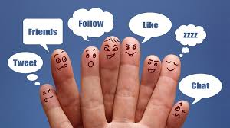
b/ Lời khuyên:
- Người đăng tải phải có trách nhiệm với tin tức mình đưa lên
Người làm báo càng phải ứng xử có trách nhiệm trên mạng xã hội
- Người tiếp nhận phải trang bị cho mình kiến thức, biết chọn thông tin, không a dua theo cộng đồng mạng để bình luận hay phán xét vô căn cứ

Slide 36
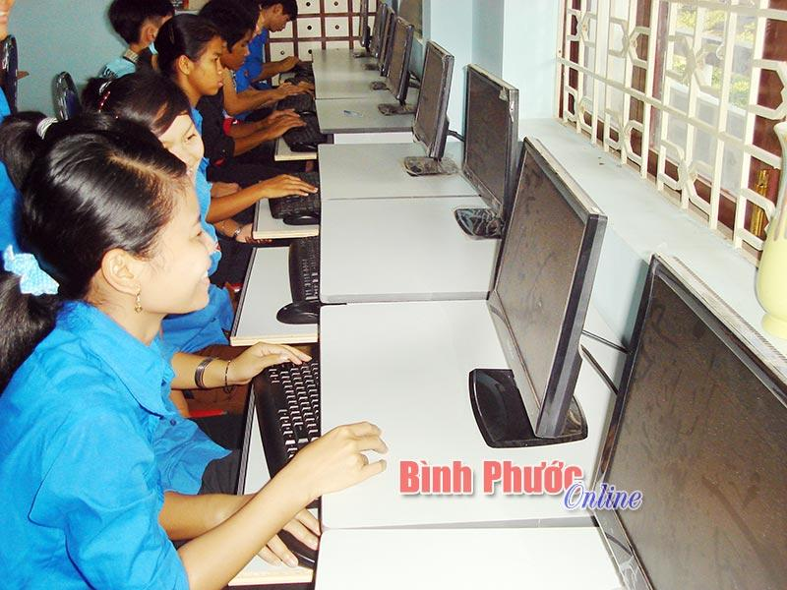
- Ngoài ra, cần dạy cho các em học sinh kỹ năng bảo vệ bản thân trước những thương tổn, sang chấn tâm lý
- Để tâm vào những phát biểu của bạn, không nên tùy ý phát biểu lung tung trên Facebook
- Đặc biệt lưu ý khi phát ngôn trên mạng xã hội
- Lưu ý khi post ảnh và clip trên mạng xã hội, quy luật “mồi nào câu cá đó” trên Facebook
(Ảnh thanh niên trong ngày hội internet ở Thư viện tỉnh - Các bạn trẻ học cách ứng xử có văn hóa khi đọc và tiếp cận thông tin trên mạng xã hội. )

Slide 37
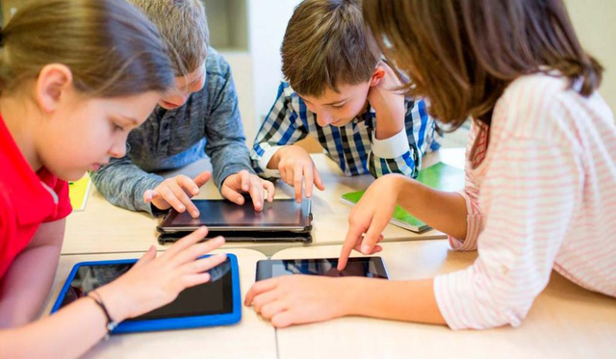
=> Những gì chúng ta phát ngôn sẽ chính là văn hóa, đạo đức, tính cách bên trong con người ta

Slide 38
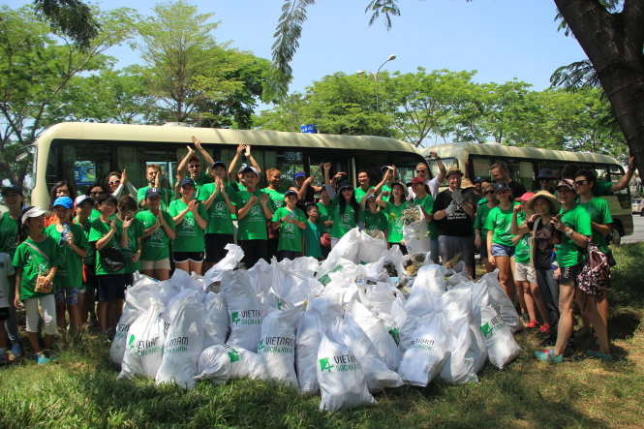
(Qua Facebook, nhiều người biết và tham gia sự kiện dọn rác tại năm tỉnh, thành nhân Ngày trái đất)
- Văn hóa tham gia trào lưu: Phân biệt trào lưu đúng, sai
+ Tích cực tham gia những phong trào: Giờ Trái đất, mùa hè xanh, xuân tình nguyện,…
+ Tránh xa những trào lưu tiêu cực như “Đủ like thì đốt trường”, “Đủ like thì cởi’’, ‘’trào lưu Việt Nam nói là làm’’,…

Slide 39

=> Để tránh trở thành anh hùng bàn phím, chúng ta phải có sự phản biện dựa vào bằng chứng, có lập luận rõ ràng, có chính kiến và ý thức trách nhiệm khi đưa ra quan điểm của mình

Slide 40
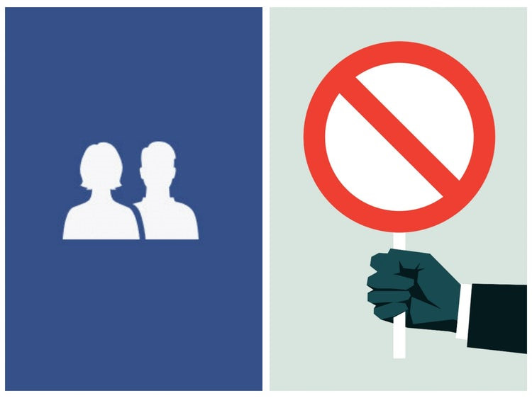
*Cần lưu ý:
- Không nói xấu người khác trên mạng xã hội
- Đừng comment lên mọi hoạt động của bạn bè
- Đừng chỉ trích ai đó chỉ vì suy nghĩ của họ không giống mọi người
- Không “tag’’ bạn bè vào những bức ảnh nhạy cảm

Slide 41
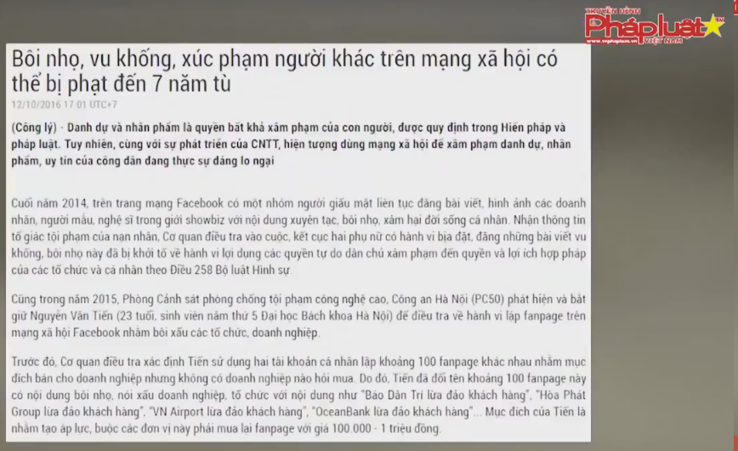
*Về phía nhà nước:
Tăng cường quản lí thông tin trên Internet nói chung và mạng xã hội nói riêng
Tạo dựng nhân cách tốt cho các chủ thể khi tham gia văn hóa mạng
Xây dựng chế tài xử phạt người ứng xử vô văn hóa trên mạng, tiến tới xây dựng bộ quy tắc ứng xử văn hóa trên mạng Internet
Đẩy mạnh tuyên truyền giáo dục nâng cao nhận thức cộng đồng
Tăng cường các biện pháp kỹ thuật

Slide 42
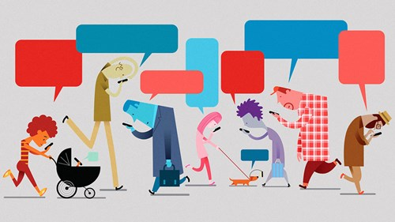
Facebook – 1 trong những phương tiện văn minh nhất mà chúng ta hiện có.
Nhưng phương tiện muôn đời vẫn là phương tiện, 1 khi quá phụ thuộc vào phương tiện chắc chắn sẽ bị phương tiện hóa.
=> Vì vậy, hãy sử dụng mạng xã hội 1 cách thông minh và văn minh nhất.

Slide 43

*Lời kêu gọi
Hãy là người có văn hóa khi ứng xử trên mạng xã hội. Hiện nay rất nhiều nhà tuyển dụng lên mạng xã hội để tìm hiểu về ứng viên trước khi quyết định nhận hay không.
Hãy biến mạng xã hội thành công cụ hỗ trợ con người trong việc tìm kiếm, chia sẻ thông tin. Tránh biến mạng xã hội thành những trò đùa, phương tiện bôi nhọ hình ảnh, xúc phạm người khác…

Slide 44
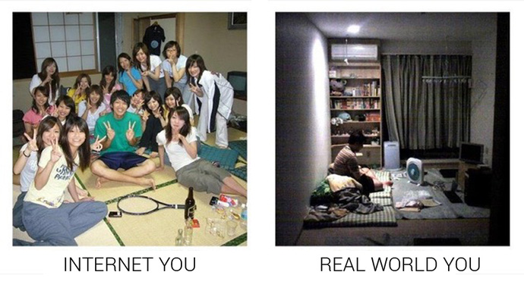
Khi không phải người trong cuộc thì không nên phán xét người khác. Đôi khi dù đã chứng kiến sự việc nhưng chưa chắc đó đã là toàn bộ sự thật.

Slide 45
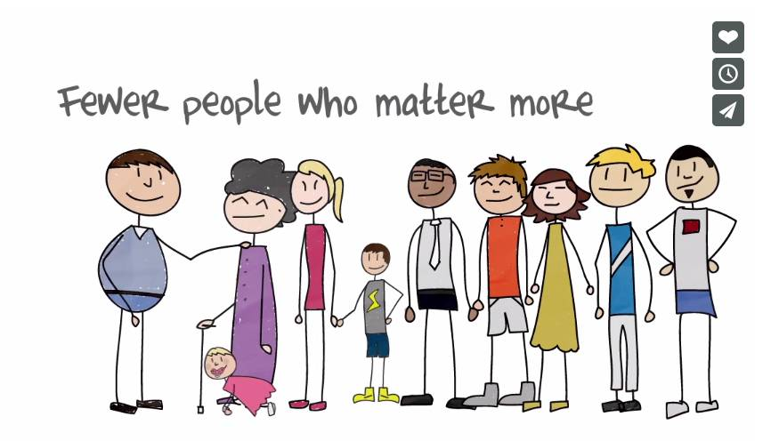
Con người nên sống nhân đạo với nhau hơn, trước tiên là ở lời nói và cách cư xử.

Slide 46

Phụ huynh nên quan tâm con cái nhiều hơn; hãy là chỗ dựa tinh thần, là người bạn đồng hành & vực dậy con cái khi chúng bị rơi vào vùng nguy hiểm của mạng xã hội.

Slide 47
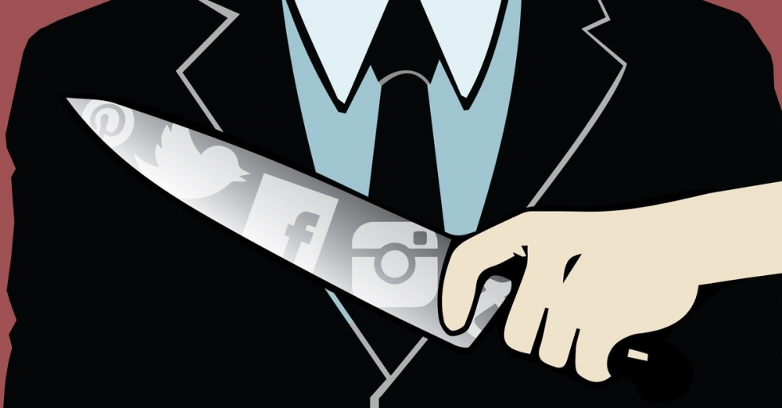
Đừng để Facebook giết chết nhân cách của chính mình sau khi chúng ta giết chết người khác ở trên mạng chỉ vì người đó không giống ta !

Slide 48
Tại Điều 101, Nghị định số 15/2020/NĐ-CP của Chính phủ quy định xử phạt vi phạm hành chính trong lĩnh vực bưu chính, viễn thông, tần số vô tuyến điện, công nghệ thông tin và giao dịch điện tử đã quy định hình thức xử phạt đối với hành vi vi phạm các quy định về trách nhiệm sử dụng dịch vụ mạng xã hội.
Theo đó, hành vi đăng tải hình ảnh của người khác khi không được cho phép nếu không gây hậu quả nghiêm trọng hoặc hậu quả ít nghiêm trọng thì chỉ bị xử phạt hành chính từ 10.000.000 đến 20.000.000 đồng, trường hợp không có tình tiết tăng nặng và tình tiết giảm nhẹ thì mức xử phạt là mức trung bình của khung hình phạt (15.000.000 đồng).

Slide 49
Nếu hành vi đăng hình ảnh người khác không xin phép gây hậu quả nghiêm trọng thì sẽ bị xử lý hình sự theo Điều 155, Bộ luật hình sự. Cụ thể, nếu hành vi đăng hình ảnh của người khác mà không xin phép và xúc phạm nghiêm trọng nhân phẩm, danh dự của người khác thì bị phạt cảnh cáo, phạt tiền từ 10.000.000 đồng đến 30.000.000 đồng hoặc phạt cải tạo không giam giữ đến 3 năm.
Trường hợp hành vi phạm tội có các tình tiết tăng nặng như: Phạm tội 2 lần trở lên; đối với 2 người trở lên; lợi dụng chức vụ, quyền hạn; đối với người đang thi hành công vụ; sử dụng mạng máy tính hoặc mạng viễn thông, phương tiện điện tử để phạm tội; gây rối loạn tâm thần và hành vi của nạn nhân từ 11% đến 45%... thì sẽ bị phạt tù từ 3 tháng đến 2 năm. Ngoài ra, người vi phạm còn có thể bị áp dụng hình phạt bổ sung như cấm đảm nhiệm chức vụ, cấm hành nghề hoặc làm công việc nhất định từ 1 năm đến 5 năm

Slide 50
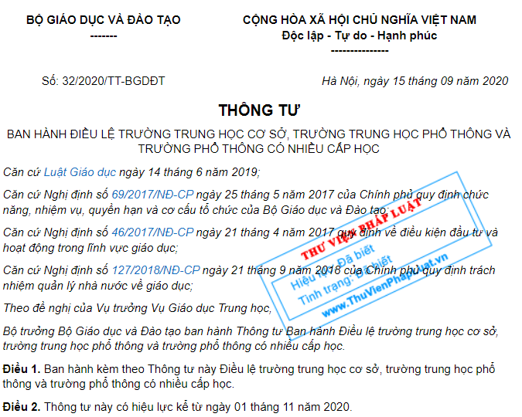

Slide 51

32/2020/TT-BGDĐT, 15/9/2020

Slide 52

32/2020/TT-BGDĐT, 15/9/2020

Slide 53

32/2020/TT-BGDĐT, 15/9/2020

